Slide 1
最低限 BIOS
理学院 宇宙理学専攻 修士2年
高橋 康人

Slide 2
目次
BIOS とは何か
BIOS の役割
BIOS の操作
おまけ(ハードウェアリソース, デバイスドライバ)

Slide 3
目次
BIOS とは何か
BIOS の役割
BIOS の操作
おまけ(ハードウェアリソース, デバイスドライバ)

Slide 4
BIOS とは
Basic Input/Output System
もともとはハードウェアとソフトウェアの間で、もっともハードウェアに近い部分の入出力を受け持つソフトウェア
ネットワークと一緒でハードウェアとソフトウェアの間にも階層構造がある(説明は省略)
現在は電源投入～ OS 起動までを受け持つソフトウェア
ハードウェアを初期化し、OS へ引き渡す
「BIOS」は PC/AT 互換機特有のもの
PC/AT 互換機以外(Mac等)にも相当するソフトウェアはある

Slide 5
BIOS が作業している期間
電源投入直後～OS 起動
この期間では OS は起動しておらず BIOS による処理が行われている

Slide 6
計算機起動のイメージ
主電源投入
一般的にはここまでが「起動」と呼ばれる段階
BIOS
OS
各種ソフトウェア・パッケージ
各種ソフトウェア・パッケージ
各種ソフトウェア・パッケージ
各種ソフトウェア・パッケージ
・・・・・・・・・・

Slide 7
BIOS のインストール先
ファームウェアとしてマザーボード上に組み込まれている
ファームウェア・・・ハードウェアを動作させるために必要なソフトウェア。あらかじめ ROM に書き込まれハードウェアに組み込まれている。

Slide 8
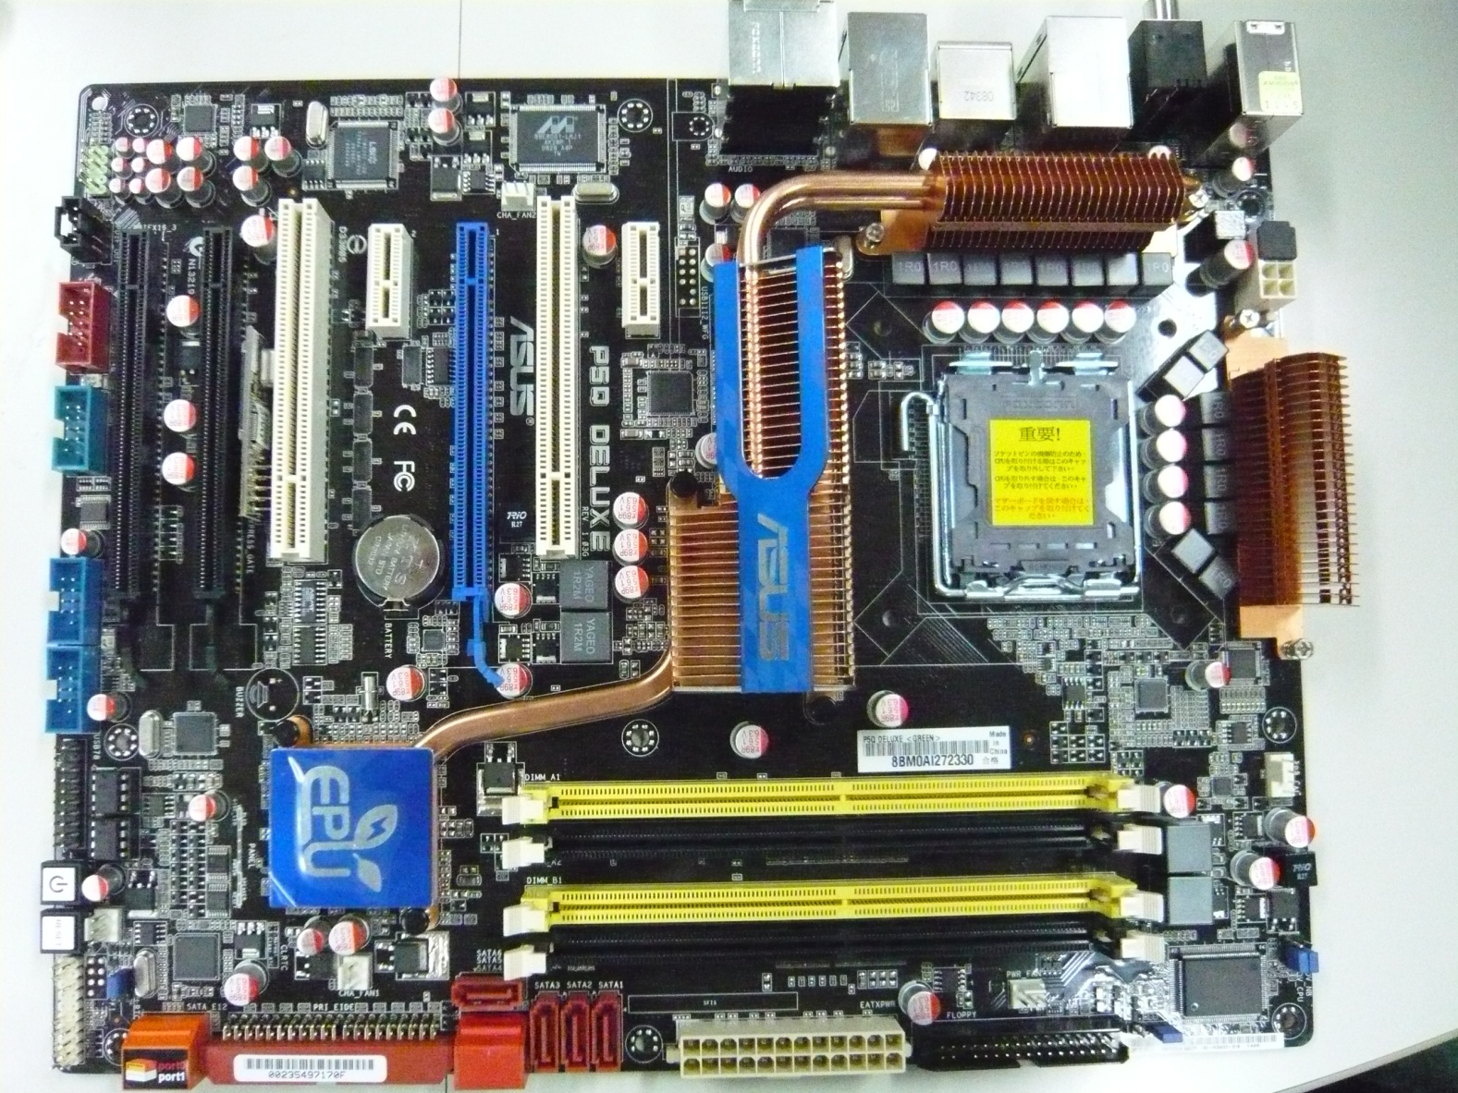
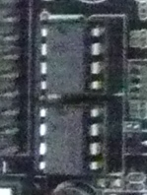
BIOS のある場所
PC の電源を切っても情報が消えないよう、フラッシュメモリーに記録されている

Slide 9
代表的な BIOS
大手 BIOS メーカー
AMI
Award
近年はマザーボードメーカーや製品毎にアレンジ
特色のある機能を持ったものも(後述)
情報実験機の場合
AMI ベースの ASUS オリジナル

Slide 10
最低限 BIOS では・・・
BIOS の動作を学ぶ
「起動時に勝手に動作して勝手に終わるよくわからないもの」という段階から一歩先へ
BIOS の操作を学ぶ
ハードウェアの基本的な設定を BIOS レベルで操作できるようになる
おまけ
CPU の動作を知る (ハードウェアリソース)
ハードウェアとソフトウェアを仲介するソフトウェアを知る(デバイスドライバ)

Slide 11
目次
BIOS とは何か
BIOS の役割
BIOS の操作
おまけ(ハードウェアリソース, デバイスドライバ)

Slide 12
BIOS の役割
POST シークエンス
ハードウェアの認識
ハードウェアのチェック
ハードウェアの初期化
OS の起動プログラムの呼び出し

Slide 13
POST シークエンス
電源投入直後(CPU リセット時)に行われる
POST(Power On Self Test)
ハードウェアの認識
何が接続されているかを認識する
ここで認識できなければこれ以降「無い」ものとして扱う
ハードウェアのチェック
認識されたハードウェアが正常かをチェックする
異常がある場合は警告表示・警告音
ハードウェアの初期化
BIOS セットアップでの設定内容に応じたハードウェアの初期化を実行する
場合によってはハードウェア専用 BIOS に処理させる
ここまでの作業が完了してから OS に引き継ぐ

Slide 14
POST リードアウトの例
CPU : Intel(R) Core(TM) 2 Quad CPU Q9550 @ 2.83GHz
Speed : 2.83 GHz Count : 4
Entering SETUP ...
Press F8 for BBS POPUP
Press ALT+F2 to execute ASUS EZ Flash 2
Memory: DDR2 800 in Dual-Channel Interleaved Mode
Initializing USB Controllers .. Done
4096MB OK
USB Device(s) : 1 Mouse
Auto-Detecting Sata 1 ... IDE Hard Disk
Sata 1 : Hitachi HDP725050GLA360 GM40A5CA
Ultra DMA Mode-5, S.M.A.R.T. Capable and Statas OK
Auto-detecting USB Mass Storage Devices ..
00 USB mass storage devices found and configured.

Slide 15
BIOS の役割
POST シークエンス
ハードウェアの認識
ハードウェアのチェック
ハードウェアの初期化
OS の起動プログラムの呼び出し

Slide 16
OS の起動プログラムの呼び出し
電源投入
ここまでが
BIOSの仕事
CPUがBIOSを読み込む
BIOSがPOSTを行うよう命令
BIOSがハードディスクの先頭にあるブートローダを読みに行くよう命令
CPUはブートローダからハードディスク中のOSの位置を教わる
CPUはカーネルローダにOSのカーネルをメインメモリに転送するよう命令
CPUがメインメモリ上のOSにアクセスして起動
1
CPU
BIOS
2, 3
6
メインメモリ
4
5
ハードディスク
5
パーティション1
パーティション2
ブート
ローダ
カーネル
ローダ

Slide 17
なぜ直接 OS を起動できないのか
わざわざ BIOS を使うのはなぜか?
BIOS は MB 上、OS は任意の外部記憶装置にインストールされている
どの外部記憶装置かは不明
CPU が最初に読み込む情報を BIOS にまとめておく方が効率が良い
BIOS はマザーボードに固定なので CPU が迷わない
読み込む情報は BIOS セットアップで設定できる

Slide 18
目次
BIOS とは何か
BIOS の役割
BIOS の操作
おまけ(ハードウェアリソース, デバイスドライバ)

Slide 19
BIOS セットアップ
BIOS の設定は任意に変更できる
ブート順位の変更
ハードウェアの初期化設定
BIOS レベルでの起動ロック etc…
操作時には十分注意する
ハードウェア起動の根幹にかかわる設定を操作するため、不適切に設定すると起動できなくなったり破損したりすることもある。

Slide 20
セットアップ画面への入り方 @情報実験機
簡易 OS 画面で BIOS Setup を選択
デフォルトでは 10秒で OS ブートが始まるのでそれまでに押す
計算機管理者の設定次第ではこの画面を省略していることもある
BIOS ロゴ画面で指定のキーを押す
この方法自体はどんな MB でも一緒だが、使うキーはまちまち
入力受付は数秒しかないため、タイミングを逃した場合は再起動する

Slide 21
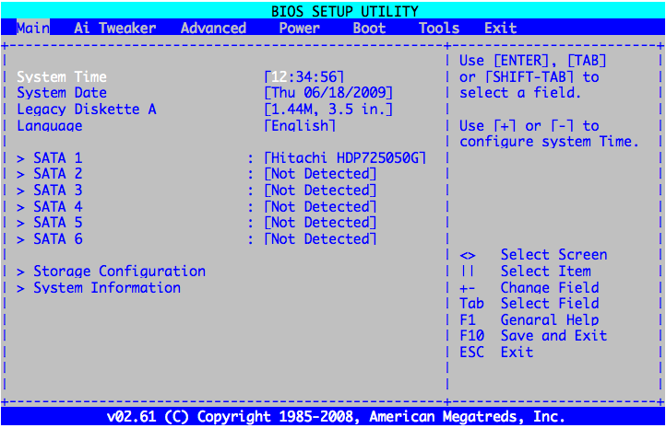
BIOS セットアップメニュー
こんな感じの画面になれば無事成功

Slide 22
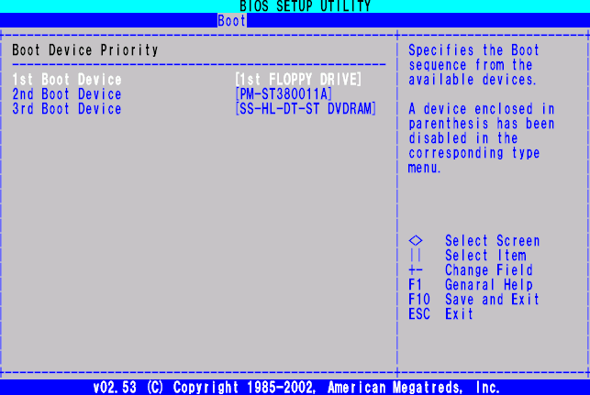
ブート順位の変更
ブートローダを読みに行くハードウェアの順番を設定する
BIOS はこの設定をもとに CPU に指示を出す
本日の実習でも設定する
起動ドライブの優先順位を設定する
FDD, HDD, CD-ROM ?

Slide 23
その他の項目
ハードウェアの物理的状況監視
CPU 温度, ファン回転速度などをリアルタイムに取得。回転速度を指定できるものもある。
電源管理設定
主電源ボタンの動作やネットワークブートの設定
ネットワークブート・・・ネットワーク越しに計算機の起動をおこなうこと。
オーバークロック設定
オーバークロック・・・CPU に定格以上の電圧をかけて公称値以上のクロック数を引き出すこと。破損の可能性もあるので自己責任。
近年はメーカーや製品毎に様々な機能がある

Slide 24
CMOS 初期化
CMOS メモリ
BIOS セットアップの内容が記憶されたフラッシュメモリ
揮発性メモリのため常時通電されている
電源はMB上の電池 = PC 電源とは独立
電池の寿命は基本的には必要十分
まれに動作不良の原因になるため注意
CMOS クリア
BIOS の設定を初期化する方法の一つ
設定を弄り過ぎて起動しなくなった時の手段
電池を外してしばし待つ
CMOS 内の情報が「揮発」するのを待つ
電池を再度取り付ける

Slide 25
BIOS アップデート
BIOS を新しいものに更新すること
BIOS もソフトウェアなのでだんだん時代に取り残される
通常は不要だが、最新のパーツを使おうとすると必要になる場合もある
ただし無保証, 非推奨
失敗すると起動が出来なくなるため、どうしても必要な場合以外は避ける

Slide 26
目次
BIOS とは何か
BIOS の役割
BIOS の操作
おまけ(ハードウェアリソース, デバイスドライバ)

Slide 27
ハードウェアリソース
全ての作業を実行するのは CPU
BIOS でも OS でも変わらない
各ハードウェアが無秩序に通信すると混乱
ハードウェアリソースの割り当て
ハードウェアごとに CPU とのやり取りのための整理番号を与える
IRQ 番号, I/O ポート, DMA チャンネル(省略)
割り当て・管理は BIOS, OS の仕事

Slide 28
IRQとは
IRQ(Interrupt ReQuest)
割り込み要求
ハードウェアが作業中のCPU に対して割り込み通信を要求すること
ハードウェアからの作業完了報告など
利点
CPU は様々な作業を擬似的に同時並行でこなすことができる
いちいちハードウェアを確認しなくても必要に応じてハードウェア側から要求が来る

Slide 29
IRQ番号
IRQ 番号
CPU がどのハードウェアによる割り込みかを区別するために各ハードウェアに割り当てられる番号
割り当ては BIOS がおこない、 OS 起動後は OS が管理する
基本的には 0-15 の16個(の IRQ 端子)
特定のハードウェアで大半が予約済み
1:キーボード, 12: マウス, 14: ハードディスク等
近年は 番号の拡張や共有で不足分に対処
情報実験機では /proc/interrupts に記載

Slide 30
I/O ポート
CPU とハードウェア間の入出力通信経路
IRQ がハードウェア⇒CPU なのに対して、I/O ポートは CPU ⇒ ハードウェア
2種類に分かれる
メモリマップトI/O
メインメモリ内に I/O ポートを構築
あまり使われない
ポートマップトI/O
独立な I/O 空間を持ち、そこにI/Oポートを構築
I/O空間におけるアドレスを I/O ポートアドレスとよぶ
インテル系 CPU ではこの方法を用いている
I/O ポートの初期割り当ては BIOS , OS起動後はOS側が割り当て

Slide 31
デバイスドライバ
ハードウェアとアプリケーション(正確にはAPI)の仲介を担当するソフトウェア
アプリケーションの要請をハードウェアが解釈できる形に直す
ハードウェアの応答をアプリケーションで扱う形に戻す
ハードウェア固有の処理システムとOS側の標準インターフェースをつなぐ役目
かつては BIOS の仕事
現在は OS 側がデバイスドライバをもちいて行う

Slide 32
まとめ
BIOS
OS 起動の下準備
POST
起動プログラム呼び出し
BIOSセットアップ
ハードウェアの初期設定
ハードウェアリソース
CPU とハードウェア間の通信
IRQ, I/O ポート
デバイスドライバ
ハードウェアとソフトウェアの仲介

Slide 33
本日の実習
BIOS セットアップ
Windows 7 のインストール
ネットワークの設定
ユーザアカウントの設定
Windows Update
ライセンス認証の手続き

Slide 35
6JGFW-78D23-387T6-Q328Q-7M7JY

